Slide 1

Dựng ChatBot với RASA
cuong@techmaster.vn

Slide 2
Ứng dụng ChatBot

Slide 3
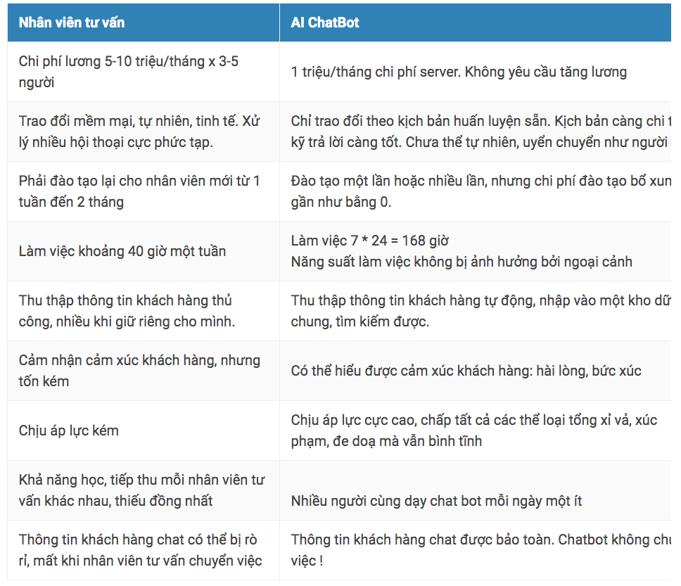

Slide 4
Ứng dụng Chatbot
63 % people would consider interacting with a chatbot (mindshareworld)
80 % businesses are predicted to have a chatbot by the year 2020 (Business Insider)
Notes:
https://chatbotslife.com/chatbots-for-2020-17-interesting-use-cases-ce4376a3c122

Slide 5
Du lịch, giao thông
Hỏi thông tin chuyến bay, tuyến xe
Nhận thông báo chuyến bay, giờ khởi hành
Đăng ký chỗ, chọn menu ăn…

Slide 6

Hỗ trợ khách hàng, IT Help Desk
Hỏi đáp, yêu cầu hỗ trợ các chủ đề cụ thể thay cho FAQ
Đăng ký chỗ (cắt tóc, rửa xe, đặt bàn ăn)
Yêu cầu tư vấn về sản phẩm
Tư vấn triệu chứng COVID…

Slide 7

Khảo sát trực tuyến
Thay vì phải trả lời một bảng câu hỏi dài, khách hàng có thể trả lời hỏi đáp với bot theo kịch bản linh động

Slide 8

ChatBot thay thế hoàn toàn con người chưa?
Chưa thể !
Chatbot chỉ trả lời tốt theo kịch bản có sẵn. Kịch bản chuẩn bị càng chi tiết, khéo thì trải nghiệm người dùng sẽ tốt hơn
Không phải cứ áp dụng chatbot là thành công. Khách hàng vẫn thích được phục vụ bởi người thật hơn

Slide 9
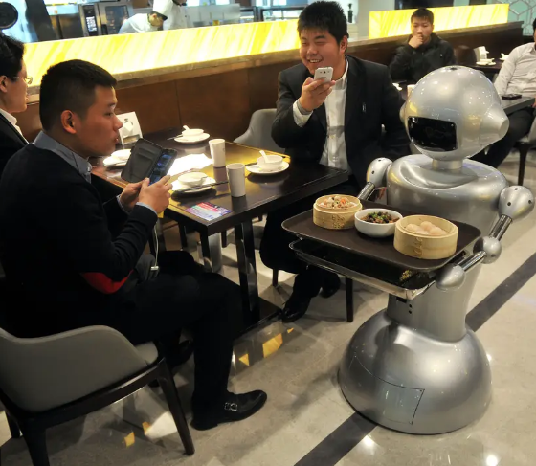
Hai nhà hàng lớn ở Trung Quốc đã buộc phải đóng cửa sau khi thay thế đội ngũ phục vụ bằng xương bằng thịt bằng các robot. Hóa ra đây lại là một sai lầm to lớn khiến họ phải trả giá đắt bằng việc đóng cửa nhà hàng.
Theo tờ Worker's Daily những robot đắt tiền không có khả năng nhận đơn gọi món, mang soup và rót nước. Điều đó có nghĩa là một trí thông minh nhân tạo tinh vi vẫn thua trí não của một con người.
Một vài năm trước, chủ sở hữu một nhà hàng có robot phục vụ từng tự hào nói "so với người lao động sống thì robot "không thể bệnh và xin nghỉ phép", robot vẫn phục vụ tốt như con người".
Tuy nhiên, thực tế hiện tại thì không hề như mong muốn của các chủ nhà hàng.

Slide 10
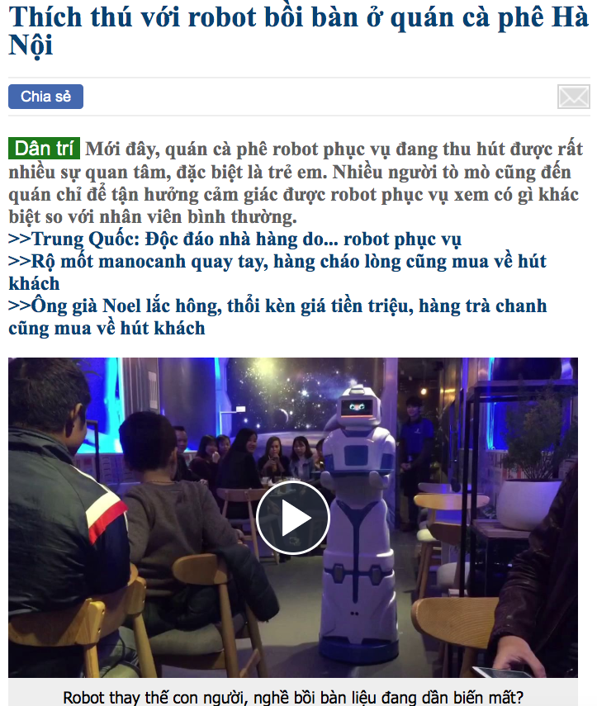
Cũng đã đóng cửa sau 3 tháng hoạt động lỗ hơn 200 triệu !
Chủ cửa hàng anh Đỗ Trung Thành,
giảng viên Arduino ở Techmaster

Slide 11
Nên làm
Kết hợp ChatBot với con người
Liên tục cập nhật kiến thức Chatbot mỗi ngày
Xem lại lịch sử trao đổi của ChatBot để cải tiến, cập nhật kịch bản
Can thiệp ngắt ChatBot khi cần thiết

Slide 12
RASA

Slide 13
Entity Extraction
NLU
Rasa
Core
Kịch bản + Code
Messaging Integration
3rd NLP

Slide 14
Cần dựng Chatbot từ cực đơn giản đến phức tạp

Slide 15
Dự án ChatBot RASA chuyên nghiệp sẽ cần
Hội thoại phủ được càng nhiều khả năng hội thoại càng tốt
Kịch bản phục vụ mục tiêu cụ thể
Lấy được thông tin người dung lưu vào trong CSDL
Kết nối REST API để trả về dữ liệu người dùng yêu cầu
Lưu toàn bộ hội thoại vào CSDL để phân tích trong tương lai
Tích hợp với NLP xử lý ngôn ngữ bản địa: tiếng Việt
Tích hợp Duckling để bóc tách nội dung
Kết nối vào Facebook, Zalo, Messenger…
RASA X

Slide 16
Cú pháp xây dựng RASA ChatBot chỉ gồm có MarkDown, YAML và Python. Nếu sai cú pháp, việc debug rất khó khăn và lâu, do đó cần quản lý mã nguồn dự án RASA bằng git:
Lưu lại trạng thái code trước đó để so sánh, quay lui nếu gặp lỗi

Slide 17
Cài đặt RASA trên máy tính

Slide 18

Thứ tự cài đặt
Python 3.7.4 hoặc mới hơn
Virtual Environment + PIP
Git quản lý phiên bản
Docker để chạy Facebook Duckling bóc tách thông tin từ text người dung nhập vào
Visual Studio Code với plugin soạn thảo YAML, Markdown và Python

Slide 19

Hướng dẫn trong slide này thực hiện trên MacOSX 10.13.6. Các lệnh gõ trên terminal tương đương với gõ trên terminal trên Ubuntu hay Windows

Slide 20
$ python3 –version
Python 3.7.x
$ mkdir hellobot
$ cd hellobot
$ python3 -m venv venv
$ source venv/bin/activate
$ pip install - requirements.xt
Kiểm tra phiên bản
Tạo thư mục chứa dự án
Chuyển vào bên trong thư mục
Tạo môi trường ảo Python
Kích hoạt

Slide 21
rasa
spacy
File này liệt kê các Python module cần phải cài đặt
requirements.txt
Gõ thêm lệnh này để tại Spacy. Spacy là thư viện xử lý ngôn ngữ tự nhiên, sẽ dùng để bóc
tách entity
$ python -m spacy download en_core_web_md\npython -m spacy link en_core_web_md en
https://spacy.io/usage/models

Slide 22
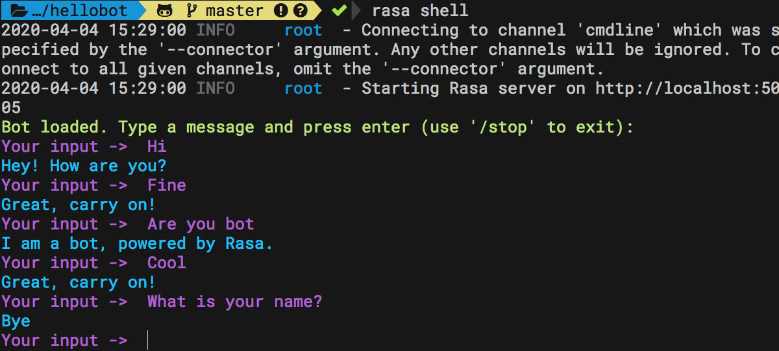

Slide 23
rasa init --no prompt
rasa train
rasa shell
rasa shell –debug
rasa data validate
Khởi tạo dự án rasa
Huấn luyện
Dùng thử dạng dòng lệnh
Dùng thử + gỡ rối
Kiểm tra tính hợp lệ dữ liệu

Slide 24
Khung dự án RASA

Slide 25
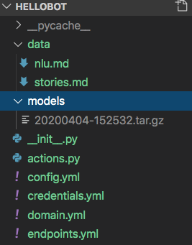
config.yml cấu hình pipeline, policy
endpoints.yml cấu hình đấu nối RASA ra ngoài: action server, tracker store
credentials.yml lưu thông tin đăng nhập Facebook, Slack, MatterMost..

Slide 26
config.yml cấu hình cho dự án rasa
language: cần xác định 1 ngôn ngữ cụ thể để việc huấn luyện tốt hơn. en: English, vi: Vietnamese
pipeline: gồm các thành phần xử lý, bóc tách từ:
WhiteSpaceTokenizer: tách từ theo dấu cách
SpacyToktenizer: tách từ dùng thư viện Spacy
RegexFeaturizer: dung regex để phát hiện
Duckling
policies: thiết lập hành vi của rasa
MemoizationPolicy: nhớ được bao nhiêu bư
TEDPolicy: số epoch để huấn luyện
FallbackPolicy: nếu bot không hiểu thì sẽ làm gì
FormPolicy:
C1
C2
C3
C4
C5

Slide 27

Q: Làm sao để hiểu rõ từng component và policy?
A: Hãy google để tìm hiểu, bổ xung từng component
vào pipeline thí nghiệm xem rasat hoạt động thế
Nào.

Slide 28
domain.yml
stories.md
nlu.md

Slide 29

## intent:greet
- hey
- hello
- hi
- good morning
- good evening
- hey there
## intent:goodbye
- bye
- goodbye
- see you around
- see you later
## intent:affirm
- yes
- indeed
- of course
- that sounds good
- correct
intent: ý đồ, mong muốn
Khách hàng hỏi, bot trả lời
nlu.md
## itent:greet
## intent:
# intent:affirm
## intent;reject
Viết sai cú pháp xảy ra 2 khả năng:
rasa train báo lỗi, có thể sửa được ngay
luồng hội thoại không như ý, gỡ rối rất khó

Slide 30

## intent: muon_dong_tien_mat
- đóng tiền mặt
- trả tiền mặt
- đóng trực tiếp
- trả trực tiếp
- nhận tiền mặt không
- đến đâu đóng tiền
- muốn đóng tận nơi
- khi đi học sẽ nộp
- nộp học phí
- đến trung tâm nộp
- đến lớp nộp
## intent: muon_dang_ky_hoc
- muốn đăng ký học
- muốn học khoá này
- muốn đăng ký lớp này
- muốn học lớp này
- quan tâm khoá này
- quan tâm lớp này
- xin thông tin khoá học
- xin thông tin lớp
nlu.md
Không viết câu quá dài
Tập trung keyword khác biệt để bắt được ý đồ khách hàng
Liệt kê càng nhiều tình huống càng tốt
Một đoạn text không nên lặp lại ở 2 intent khác nhau

Slide 31
Khi nào khai giảng Deep Learning
Này em ơi cho anh hỏi khi nào Techmaster khai giảng lớp Deep Learning ấy nhỉ
Deep Learning khi nào khai giảng
Mình muốn hỏi lịch khai giảng lớp Deep Learning
Deep Learning lịch khai giảng
lịch khai giảng Deep Learning
Deep Learning lịch mở lớp

Slide 32
## muon_dang_ky_hoc
* muon_dang_ky_hoc
- utter_huong_dan_dang_ky_hoc
- utter_yeu_cau_goi_so_hotline
## hoi_cach_mua_khoa_hoc
* hoi_cach_mua_khoa_hoc
- utter_yeu_cau_dang_ky_chuyen_khoan
- utter_cho_so_tai_khoan_ngan_hang
## muon_dong_tien_mat
* muon_dong_tien_mat
- utter_tra_loi_khach_muon_dong_tien_mat
- utter_cho_so_tai_khoan_ngan_hang
Stories.md
Kịch bản hội thoại
Đơn giản: hỏi đáp
Khó hơn: chạy các action đặt câu hỏi, lấy thông tin từ khách hàng

Slide 33
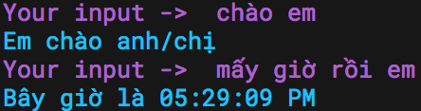
## hoi_gio
* hoi_gio
- action_hoi_gio
## hoi_ngay
* hoi_ngay
- action_hoi_ngay
class Action_Hoi_Gio(Action):
def name(self) -> Text:
return "action_hoi_gio"
def run(self, dispatcher: CollectingDispatcher,
tracker: Tracker,
domain: Dict[Text, Any]) -> List[Dict[Text, Any]]:
currentDT = datetime.datetime.now()
dispatcher.utter_message(text = "Bây giờ là " + currentDT.strftime("%I:%M:%S %p"))
return []
stories.md
actions.py

Slide 34
intents:
- greet
- goodbye
responses:
utter_greet:
- text: "Hey! How are you?"
utter_goodbye:
- text: "Bye"
session_config:
session_expiration_time: 60
carry_over_slots_to_new_session: true
intents: Liệt kê đủ các intents, actions
responses: Viết lời đối đáp khách hàng, utter
session_config: thời lượng hội thoại tối đa 60 phút, có nhớ thông tin thu thập trước đó không
domain.yml

Slide 35
utter_phan_ung_bi_khach_chui:
- text: "Anh/chị bình tĩnh được không. Em hiểu hết các ngôn từ đó đấy ạ"
- text: "Hình như hôm nay trời nóng, anh/chị đang cáu giận thì phải"
- text: "Yêu mọi người, tin vài người, đừng xúc phạm tới ai hết"
utter_phan_ung_ham_doa:
- text: "Anh/chị bình tĩnh. Nội dung chat đã được ghi lại đấy ạ. Nếu có gì em chưa phải mong anh chị thứ lỗi"
- text: "Ít ai thấy sự tài giỏi ở người đã xúc phạm mình"
- text: "Có những ngôn từ còn tồi tệ hơn chửi rủa, có những ngôn từ đem lại sự tổn thương"
Một utter có thể chứa vài khả năng để đa dạng hoá hội thoại

Slide 36

Thực hành 1: Xây dựng bot trả lời hỏi đáp theo kịch bản có sẵn

Slide 37
Bot Vietnam Airline
Một ngày có bao chuyến bay Hà nội – Sài Gòn?
Giá vé hạng phổ thông bao nhiêu?
Hành khách được mang bao nhiều cân (kg)?
Có được mang nước hoa lên máy bay?
Mang theo chó thì gửi thế nào?
Nếu mang dao thì gửi thế nào?
Thai phụ có được đi máy bay?
Có xe bus đưa đón từ Hà nội đến sân bay Nội Bài không?
Giờ khởi hành chuyến bay VNSG-178 là mấy giờ
Có được check in trước qua bot không?

Slide 38
Vài kinh nghiệm xử lý lỗi khi train rasa
Dùng http://yamllint.com để kiểm tra domail.yml có đúng cú pháp không?
Kiểm tra cú pháp markdown ở các file nlu.md và stories.md
## chao
* chao
- utter_chao
-
Khai báo thiếu

Slide 39
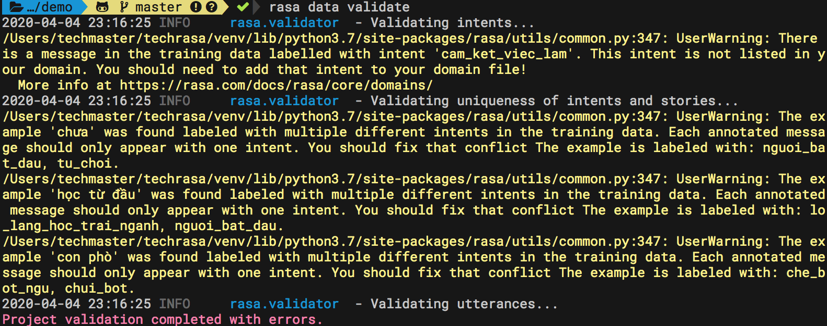
rasa data validate

Slide 40

Tái cấu trúc mã nguồn để bảo trì tốt hơn
Chatbot phức tạp xử lý hàng trăm -> 1000 intent của khách hàng, việc nhập kịch bản càng ngày trở nên khó khăn, dễ lỗi;
Nhập lại intent đã có
Cùng một đoạn text có trong nhiều intent khác nhau
Nhiều người cùng tham gia thiết kế kịch bản, sửa chồng chéo lên một file nlu.md và stories.md

Slide 41
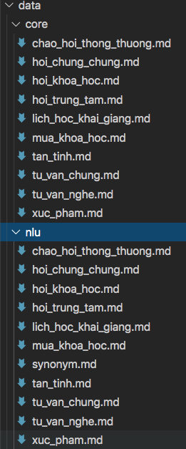
Project
data
actions
core
nlu
chao_hoi.md
chao_hoi.md
mua_ban.md
khieu_nai.md
mua_ban.md
khieu_nai.md
domain.yml
config.yml
actionA.py
actionB.py
actionC.py

Slide 42
## tán tỉnh bot
- nghi_la_bot
- khen_bot
- hoi_ten_bot
- hoi_tuoi
- hoi_que_quan
- hoi_co_nguoi_yeu_chua
- hoi_nha_o_dau
- hoi_gioi_tinh
- xin_so_dien_thoai
- hoi_bot_hoc_o_dau
- muon_gap_em
- to_tinh
## xúc phạm bot
- che_bot_ngu
- chui_bot
- ham_doa_bot
Nhóm các intent theo category để dễ quan sát, tìm, thêm bớt

Slide 43
Custom Action

Slide 44
Tình huống
Khách hàng hỏi giờ, hỏi thời tiết, giờ khởi hành, giá ngoại tệ
Giám đốc hỏi doanh thu trong ngày, số lượng hàng bán trong tháng…
Nhân viên đăng ký giữ chỗ phòng họp
Chat Bot không thể chỉ đáp lại đoạn text có sẵn mà cần phải kết nối vào cơ sở dữ liệu, REST…

Slide 45


Rasa custom actions sẽ được chạy ở một server riêng mặc định là 5055
Cấu hình này được lưu trong file endpoints.yml
Bạn có thể trỏ action_endpoint sang một địa chỉ IP khác, cổng khác
rasa shell
call
answer
action_endpoint:
url: "http://localhost:5055/webhook"
rasa run actions
endpoints.yml

Slide 46
RASA cho phép viết Custom Action
Khi có ít action, bạn lập trình Python trực tiếp vào file actions.py
Nếu có nhiều actions hoặc code dài hãy tách ra thành nhiều file py rồi ở file actions.py import lại
actions
from actions import action_ask_datetime
from actions import action_default_fallback
action_ask_date_time.py
action_default_fallback.py
actions.py

Slide 47
from typing import Any, Text, Dict, List
from rasa_sdk import Action, Tracker
from rasa_sdk.executor import CollectingDispatcher
import datetime
class Action_Hoi_Ngay(Action):
def name(self) -> Text:
return "action_hoi_ngay"
def run(self, dispatcher: CollectingDispatcher,
tracker: Tracker,
domain: Dict[Text, Any]) -> List[Dict[Text, Any]]:
currentDT = datetime.datetime.now()
dispatcher.utter_message(text = "Hôm nay là " + currentDT.strftime("%a, %b %d, %Y"))
return []
Trả về tên action
Logic chính của action

Slide 48
Thực hành 2: Viết hàm trả lời ngày giờ

Slide 49
Kịch bản
Em ơi bây giờ mấy giờ rồi / Giờ là mấy giờ nhỉ ?
Bây giờ là 8:34AM anh/chị ạ
Hôm nay là ngày mấy nhỉ?
Hôm nay là thứ 4, ngày 12 tháng 3 2020
Hôm này là ngày mấy trong năm?
Hôm này là ngày thứ 134 trong năm 2020

Slide 50
Lấy thông tin nhập từ người dùng

Slide 51
Link tham khảo
https://blog.rasa.com/building-contextual-assistants-with-rasa-formaction/
Mã nguồn của ví dụ trong tutorial này đã được nâng cấp lên phiên bản mới nhất
https://medium.com/the-research-nest/building-yuki-a-level-3-conversational-ai-using-rasa-1-0-and-python-493e163c7911

Slide 52
Entity khác gì Slot
Slot là dữ liệu bot ghi nhớ
Entity là những mẩu dữ liệu trong đoạn chat của khách hàng
Text chat của khách hàng qua một quá trình xử lý (pipeline)
Anh muốn đặt [2]{quantity} [bánh]{unit} pizza{food_type}
đến [14 ngõ 4 Nguyễn Đình Chiểu]{delivery_address}
customer_name
food_type
delivery_address
customer_phone
SpacyNLP
SpacyTokenizer
RegexFeaturizer
SpacyFeaturizer
Slots

Slide 54
Ứng dụng get_news
KH: chat với rasa yêu cầu cập nhật tin tức
Bot: hỏi chủ đề → topic_news
KH: gõ chủ đề → topic_news
Bot: bóc tách topic_news sau đó kết nối vào REST API https://newsapi.org/v2/everything?q=”topic_news” Trả về kết quả

Slide 55
Chạy thử ứng dụng get_news
Tạo cửa sổ terminal #1
Tạo cửa sổ terminal #2
$ source venv/bin/activate
$ cd get_news
$ rasa validate data
$ rasa train
$ rasa shell
$ source venv/bin/activate
$ cd get_news
$ rasa run actions
rasa shell
rasa run actions
port 5050

Slide 56
Your input -> hi
Hi there! Watashi wa Yuki, as in snow in japanese.
Your input -> get me news
Give me a topic/keyword on which you would like to know the latest updates in.
Your input -> corona virus
2020-04-06 16:33:41 ERROR rasa.core.actions.action - Failed to validate slot topic_news with action get_news
Sorry, I did not understand you, please try input something else.
Your input -> get me news
Here is some news I found!
How to get the best information on coronavirus
https://www.cnn.com/2020/03/17/opinions/coronavirus-media-literacy-matters-kirby/index.html
How to 'Force' a Chronological Feed in Facebook's New Design
https://lifehacker.com/how-to-force-a-chronological-feed-in-facebooks-new-desi-1842426847
What it's like to live with someone who still doesn't take coronavirus seriously
https://mashable.com/article/what-to-do-if-partner-friends-family-roommates-not-taking-coronavirus-seriously/
I hope you found what you were looking for!
Your input -> get me updates sports
Here is some news I found!
How to Watch Sports During the Coronavirus Shutdown
https://lifehacker.com/how-to-watch-sports-during-the-coronavirus-shutdown-1842377742
FuboTV adds NHL and MLB coverage to its premium sports packages
https://www.engadget.com/2020/03/10/fubotv-nhl-mlb-networks-strike-zone/

Slide 57
Các bước để soi mã nguồn

Slide 58
entities:
- topic_news
forms:
- get_news
slots:
requested_slot:
type: unfeaturized
topic_news:
type: text
domain.yml

Slide 59

## intent:getNews
- Send me latest news updates
- I want to read some news
- give me current affairs
- some current affairs pls
- Find some interesting news
- News please
- Get me latest updates in [science](topic_news)
- latest updates in [sports](topic_news)
- whats the latest news in [business](topic_news)
- send news updates
- Fetch some news
- get news
- whats happening in this world
- tell me something about whats happening around
- interesting news pls
- latest updates in [blockchain](topic_news)
- get me latest updates in [astronomy](topic_news)
Ánh xạ từ khoá vào entity
Nếu khách hàng gõ đúng từ khoá
RASA sẽ bắt được và bóc tách
Nlu.md

Slide 60
Việc hiểu người dung gõ gì cực khó !
Do đó cần phải thiết kế kịch bản + NLP dùng để hỗ trợ rasa hiểu tốt:
Synonym: từ đồng nghĩa
Lookup table: bảng tra từ
Entity extractor: dùng thư viện NLP
SpacyEntityExtractor
Duckling

Slide 61
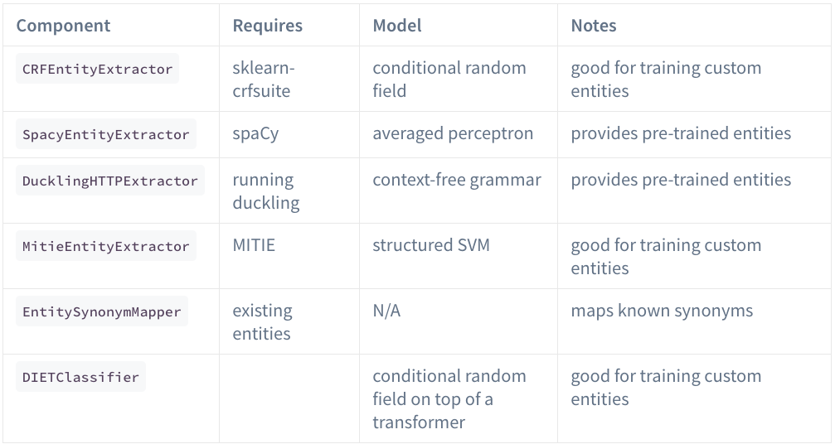
https://rasa.com/docs/rasa/nlu/entity-extraction/

Slide 62
Symnonym – từ đồng nghĩa
Giúp Rasa hiểu tốt được nhiều từ khác nhau nhưng đồng nghĩa
Hà nội
hanoi
ha_noi
HN
thủ đô

Slide 63
Lookup table
Dùng để bắt /gom các keyword thuộc cùng một loại entity
## lookup:weekday - monday - tuesday - wednesday - thursday - friday
- saturday
- sunday
## lookup:district
- hai bà trưng
- hoàn kiếm
- đống đa
- ba đình
- thanh xuân
- cầu giấy
- tây hồ
Rasa bản cũ khai báo lookup trực tiếp trong nlu.md
Rasa bản mới khai báo lookup trong file riêng biệt
## lookup:topic_news
data/test/lookup_tables/topic_news.txt

Slide 64
language: en
pipeline:
- name: SpacyNLP
- name: SpacyTokenizer
- name: SpacyFeaturizer
- name: RegexFeaturizer
- name: SpacyEntityExtractor
- name: LexicalSyntacticFeaturizer
- name: CountVectorsFeaturizer
- name: CountVectorsFeaturizer
analyzer: "char_wb"
min_ngram: 1
max_ngram: 4
- name: DIETClassifier
epochs: 100
- name: EntitySynonymMapper
- name: ResponseSelector
epochs: 100

Slide 65
https://towardsdatascience.com/a-beginners-guide-to-rasa-nlu-for-intent-classification-and-named-entity-recognition-a4f0f76b2a96

